Slide 1
СОВРЕМЕННЫЕ РОССИЙСКИЕ ДЕНЬГИ

Slide 2
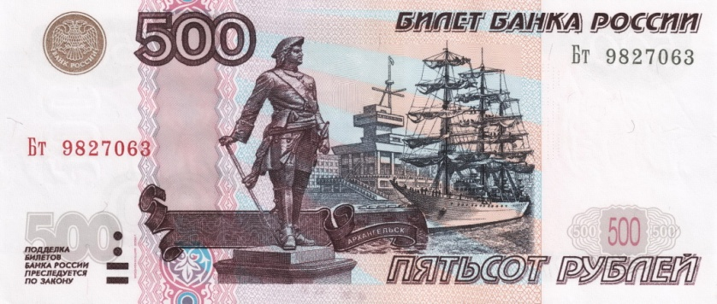
Билет Банка России – официальное платежное средство, используемое на всей территории РФ.
Право на выпуск таких банкнот имеет только ЦБ.

Slide 3
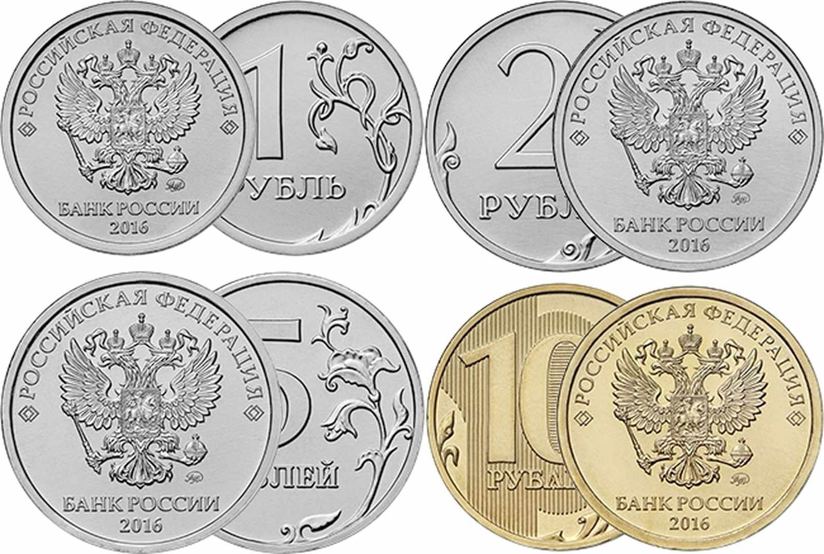
Единицей измерения платежеспособности, которой обладают купюры России,
является российский рубль, как национальная денежная единица.

Slide 4
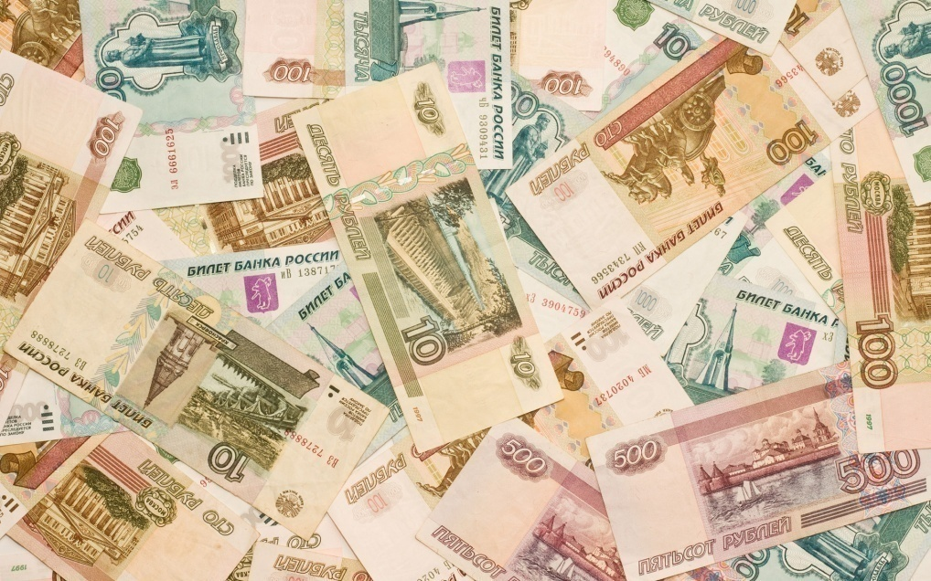
Каждая купюра имеет номинал, соответствующий одному из закрепленных. Таковой определяет платежеспособность банкноты, выраженную в российских рублях.

Slide 5
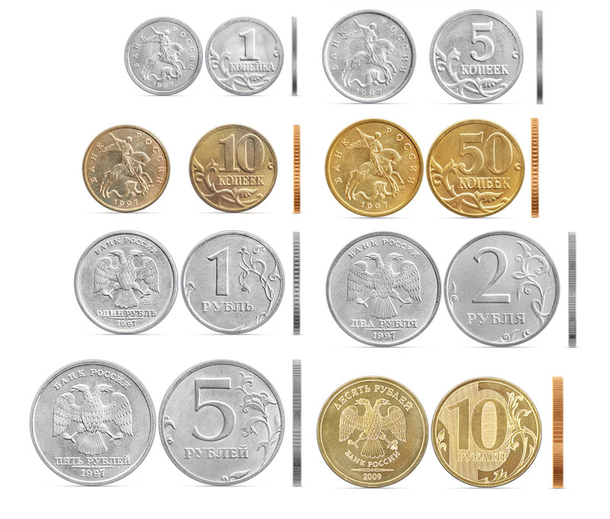
Изготовлением денег занимается ФГУП "Госзнак".
Монеты чеканятся на Московском и Санкт-Петербургском монетных дворах Госзнака.

Slide 6
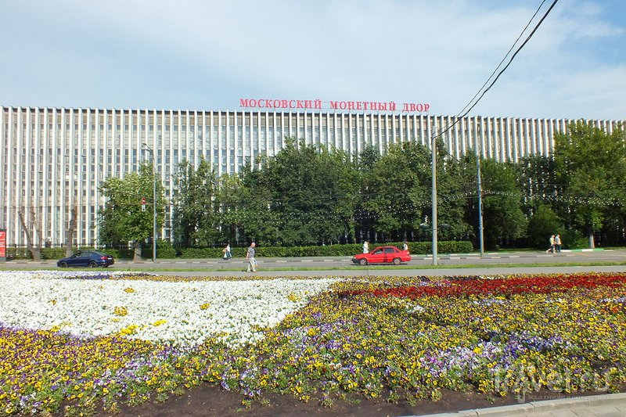
Московский монетный двор
Основан в 1942 году, 25 апреля, приказом народного комиссариата Союза (СССР).

Slide 7
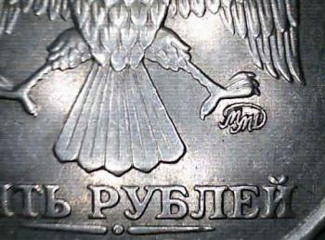
Клеймо Московского монетного двора

Slide 8
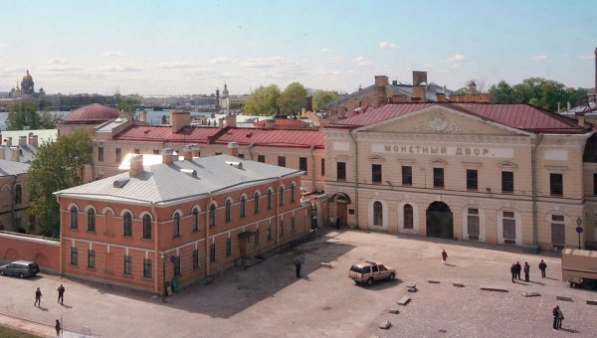
Санкт-Петербургский монетный двор
Датой основания принято считать 12 декабря 1724 года.

Slide 9
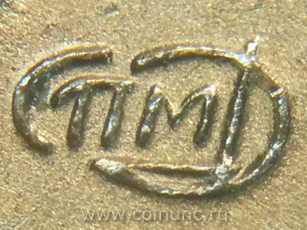
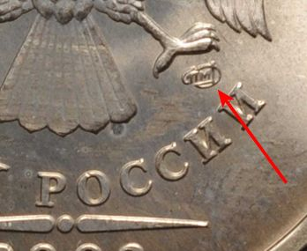
Клеймо Санкт-Петербургского монетного двора

Slide 10
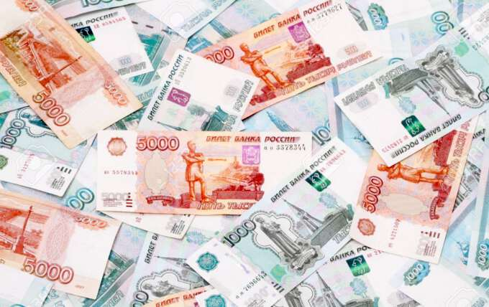
Банкноты изготавливаются из бумаги, произведенной на Санкт-Петербургской бумажной фабрике, печатаются в типографиях Госзнака в Москве и Перми.

Slide 11
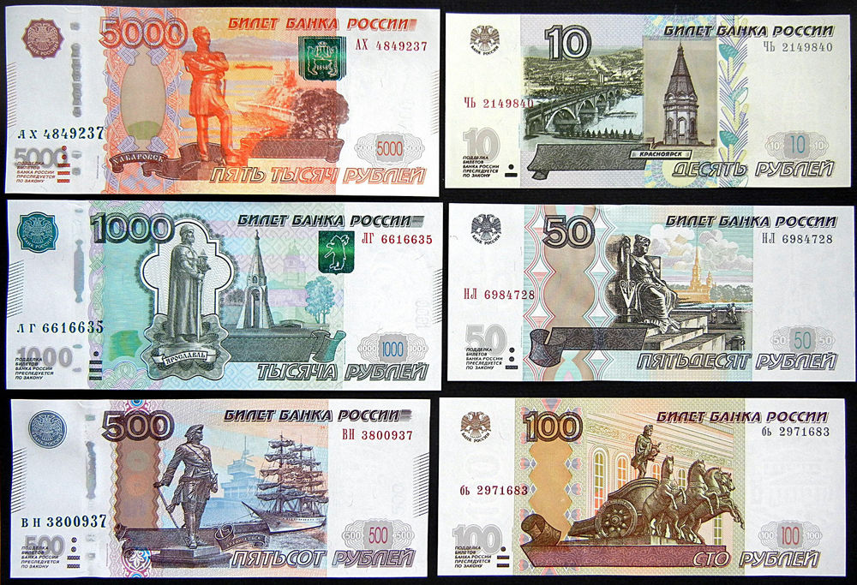
В обращении находятся банкноты образца 1997 года с модификациями 2001 и 2004 гг., а также монеты образца 1997 года.

Slide 12
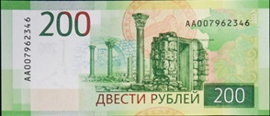
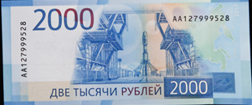
Купюры номиналом 200 рублей и 2000 рублей 2017 года выпуска.

